Slide 1




Trường Tiểu học Hùng Thắng
MÔN: Tiếng Việt
GV: Vũ Thị Mộng Thành

Slide 2


Slide 3
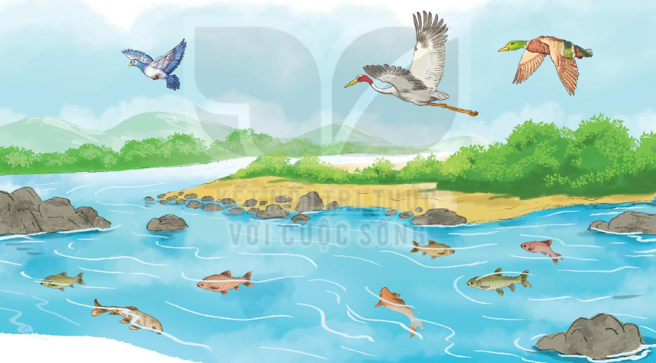
1
Quan sát tranh và cho biết điểm khác nhau giữa chim và cá?

Slide 4



Slide 5
2
Đọc
Loài chim của biển cả
Hải âu là loài chim của biển cả. Chúng có sải cánh lớn, nên có thể bay rất xa, vượt qua cả những đại dương mênh mông. Hải âu còn bơi rất giỏi nhờ chân của chúng có màng như chân vịt.
Hải âu bay suốt ngày trên mặt biển. Đôi khi, chúng đậu ngay trên mặt nước dập dềnh. Khi trời sắp có bão, chúng bay thành đàn tìm nơi trú ẩn. Vì vậy, hải âu được gọi là loài chim báo bão. Chúng được coi là bạn của những người đi biển.
(Trung Nguyên)

Slide 6
2
Đọc
Loài chim của biển cả
Hải âu là loài chim của biển cả. Chúng có sải cánh lớn, nên có thể bay rất xa, vượt qua cả những đại dương mênh mông. Hải âu còn bơi rất giỏi nhờ chân của chúng có màng như chân vịt.
Hải âu bay suốt ngày trên mặt biển. Đôi khi, chúng đậu ngay trên mặt nước dập dềnh. Khi trời sắp có bão, chúng bay thành đàn tìm nơi trú ẩn. Vì vậy, hải âu được gọi là loài chim báo bão. Chúng được coi là bạn của những người đi biển.
(Trung Nguyên)

Slide 7
2
Đọc
Loài chim của biển cả
Hải âu là loài chim của biển cả. Chúng có sải cánh lớn, nên có thể bay rất xa, vượt qua cả những đại dương mênh mông. Hải âu còn bơi rất giỏi nhờ chân của chúng có màng như chân vịt.
Hải âu bay suốt ngày trên mặt biển. Đôi khi, chúng đậu ngay trên mặt nước dập dềnh. Khi trời sắp có bão, chúng bay thành đàn tìm nơi trú ẩn. Vì vậy, hải âu được gọi là loài chim báo bão. Chúng được coi là bạn của những người đi biển.
(Trung Nguyên)

Slide 8

Hải âu còn bơi rất giỏi nhờ chân của chúng có màng, như chân vịt.

Slide 9


2
Đọc
Loài chim của biển cả
Hải âu là loài chim của biển cả. Chúng có sải cánh lớn, nên có thể bay rất xa, vượt qua cả những đại dương mênh mông. Hải âu còn bơi rất giỏi nhờ chân của chúng có màng như chân vịt.
Hải âu bay suốt ngày trên mặt biển. Đôi khi, chúng đậu ngay trên mặt nước dập dềnh. Khi trời sắp có bão, chúng bay thành đàn tìm nơi trú ẩn. Vì vậy, hải âu được gọi là loài chim báo bão. Chúng được coi là bạn của những người đi biển.
(Trung Nguyên)

Slide 10
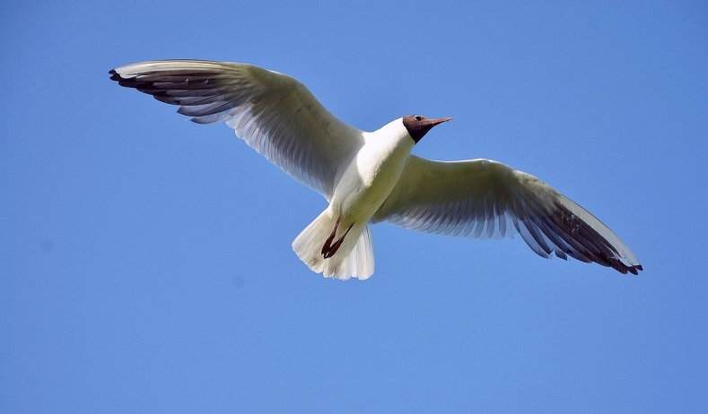
Sải cánh:
độ dài của cánh.

Slide 11
2
Đọc
Loài chim của biển cả
Hải âu là loài chim của biển cả. Chúng có sải cánh lớn, nên có thể bay rất xa, vượt qua cả những đại dương mênh mông. Hải âu còn bơi rất giỏi nhờ chân của chúng có màng như chân vịt.
Hải âu bay suốt ngày trên mặt biển. Đôi khi, chúng đậu ngay trên mặt nước dập dềnh. Khi trời sắp có bão, chúng bay thành đàn tìm nơi trú ẩn. Vì vậy, hải âu được gọi là loài chim báo bão. Chúng được coi là bạn của những người đi biển.
(Trung Nguyên)

Slide 12
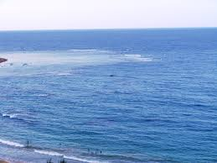
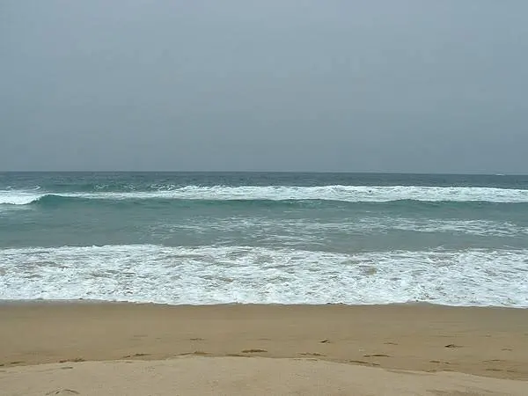
Đại dương:
biển lớn.

Slide 13
2
Đọc
Loài chim của biển cả
Hải âu là loài chim của biển cả. Chúng có sải cánh lớn, nên có thể bay rất xa, vượt qua cả những đại dương mênh mông. Hải âu còn bơi rất giỏi nhờ chân của chúng có màng như chân vịt.
Hải âu bay suốt ngày trên mặt biển. Đôi khi, chúng đậu ngay trên mặt nước dập dềnh. Khi trời sắp có bão, chúng bay thành đàn tìm nơi trú ẩn. Vì vậy, hải âu được gọi là loài chim báo bão. Chúng được coi là bạn của những người đi biển.
(Trung Nguyên)

Slide 14
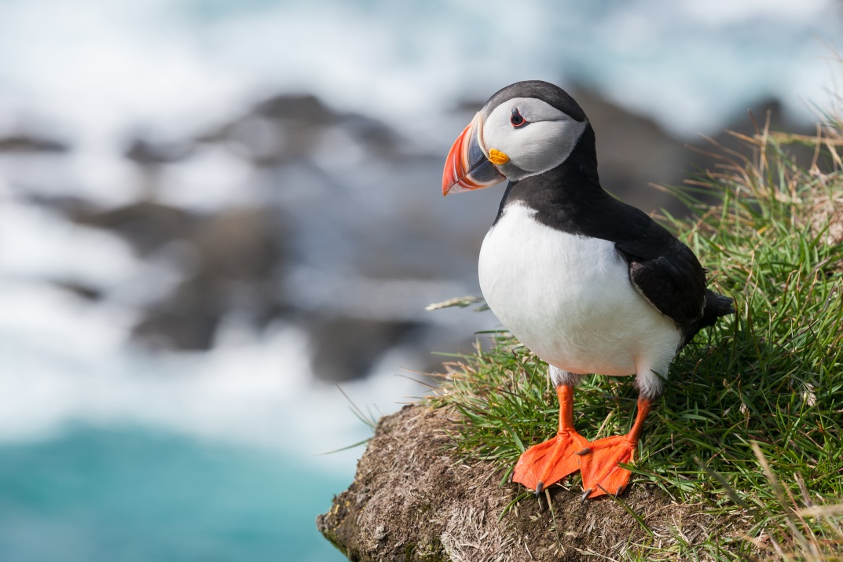
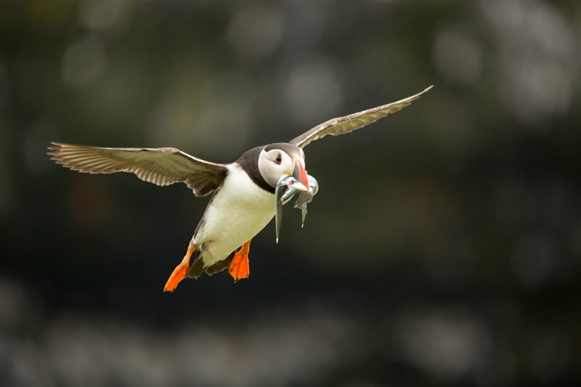
Màng:
phần da nối các ngón chân với nhau.

Slide 15
2
Đọc
Loài chim của biển cả
Hải âu là loài chim của biển cả. Chúng có sải cánh lớn, nên có thể bay rất xa, vượt qua cả những đại dương mênh mông. Hải âu còn bơi rất giỏi nhờ chân của chúng có màng như chân vịt.
Hải âu bay suốt ngày trên mặt biển. Đôi khi, chúng đậu ngay trên mặt nước dập dềnh. Khi trời sắp có bão, chúng bay thành đàn tìm nơi trú ẩn. Vì vậy, hải âu được gọi là loài chim báo bão. Chúng được coi là bạn của những người đi biển.
(Trung Nguyên)

Slide 16
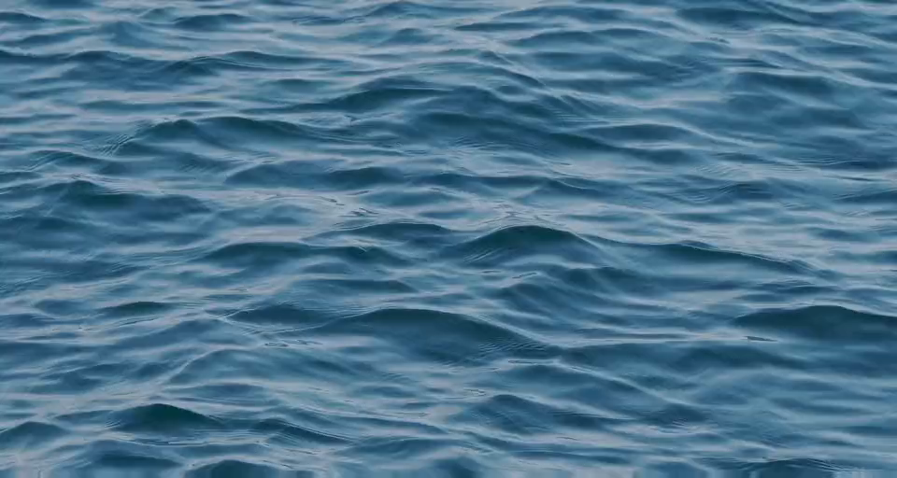
Dập dềnh:
chuyển động lên xuống nhịp nhàng trên mặt nước.

Slide 17
2
Đọc
Loài chim của biển cả
Hải âu là loài chim của biển cả. Chúng có sải cánh lớn, nên có thể bay rất xa, vượt qua cả những đại dương mênh mông. Hải âu còn bơi rất giỏi nhờ chân của chúng có màng như chân vịt.
Hải âu bay suốt ngày trên mặt biển. Đôi khi, chúng đậu ngay trên mặt nước dập dềnh. Khi trời sắp có bão, chúng bay thành đàn tìm nơi trú ẩn. Vì vậy, hải âu được gọi là loài chim báo bão. Chúng được coi là bạn của những người đi biển.
(Trung Nguyên)
Bão:
thời tiết bất thường, có gió mạnh và mưa lớn.

Slide 18

2
Đọc
Loài chim của biển cả
Hải âu là loài chim của biển cả. Chúng có sải cánh lớn, nên có thể bay rất xa, vượt qua cả những đại dương mênh mông. Hải âu còn bơi rất giỏi nhờ chân của chúng có màng như chân vịt.
Hải âu bay suốt ngày trên mặt biển. Đôi khi, chúng đậu ngay trên mặt nước dập dềnh. Khi trời sắp có bão, chúng bay thành đàn tìm nơi trú ẩn. Vì vậy, hải âu được gọi là loài chim báo bão. Chúng được coi là bạn của những người đi biển.
(Trung Nguyên)

Slide 19
2
Đọc
Loài chim của biển cả
Hải âu là loài chim của biển cả. Chúng có sải cánh lớn, nên có thể bay rất xa, vượt qua cả những đại dương mênh mông. Hải âu còn bơi rất giỏi nhờ chân của chúng có màng như chân vịt.
Hải âu bay suốt ngày trên mặt biển. Đôi khi, chúng đậu ngay trên mặt nước dập dềnh. Khi trời sắp có bão, chúng bay thành đàn tìm nơi trú ẩn. Vì vậy, hải âu được gọi là loài chim báo bão. Chúng được coi là bạn của những người đi biển.
(Trung Nguyên)

Slide 20
Loài chim của biển cả
Hải âu là loài chim của biển cả. Chúng có sải cánh lớn, nên có thể bay rất xa, vượt qua cả những đại dương mênh mông. Hải âu còn bơi rất giỏi nhờ chân của chúng có màng như chân vịt.
Hải âu bay suốt ngày trên mặt biển. Đôi khi, chúng đậu ngay trên mặt nước dập dềnh. Khi trời sắp có bão, chúng bay thành đàn tìm nơi trú ẩn. Vì vậy, hải âu được gọi là loài chim báo bão. Chúng được coi là bạn của những người đi biển.
(Trung Nguyên)
a. Hải âu có thể bay xa như thế nào?
Loài chim nào xuất hiện trong bài?

Slide 21
Loài chim của biển cả
Hải âu là loài chim của biển cả. Chúng có sải cánh lớn, nên có thể bay rất xa, vượt qua cả những đại dương mênh mông. Hải âu còn bơi rất giỏi nhờ chân của chúng có màng như chân vịt.
Hải âu bay suốt ngày trên mặt biển. Đôi khi, chúng đậu ngay trên mặt nước dập dềnh. Khi trời sắp có bão, chúng bay thành đàn tìm nơi trú ẩn. Vì vậy, hải âu được gọi là loài chim báo bão. Chúng được coi là bạn của những người đi biển.
(Trung Nguyên)
b. Ngoài ra hải âu còn có khả năng gì?

Slide 22
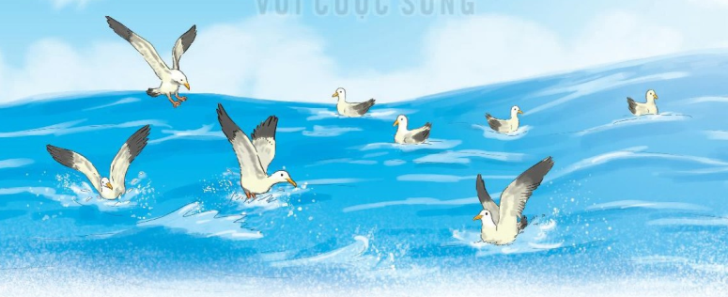

Slide 23
Loài chim của biển cả
Hải âu là loài chim của biển cả. Chúng có sải cánh lớn, nên có thể bay rất xa, vượt qua cả những đại dương mênh mông. Hải âu còn bơi rất giỏi nhờ chân của chúng có màng như chân vịt.
Hải âu bay suốt ngày trên mặt biển. Đôi khi, chúng đậu ngay trên mặt nước dập dềnh. Khi trời sắp có bão, chúng bay thành đàn tìm nơi trú ẩn. Vì vậy, hải âu được gọi là loài chim báo bão. Chúng được coi là bạn của những người đi biển.
(Trung Nguyên)
c. Vì sao hải âu được gọi là loài chim báo bão?

